Slide 1
Занятие по ФЭМП у детей
«Число и цифра 8. Состав числа 8»

Slide 2
Цель: Познакомить с составом числа 8 из двух меньших чисел.
Задачи:
Дать представление о числе и цифре 8, закрепить умение соотносить количество с соответствующим числом.
Развивать пространственную ориентировку и глазомер.
Закрепить умение различать понятия: выше – ниже, шире – уже, длиннее – короче, толще – тоньше, старше – младше.
Продолжать учить определять место числа в натуральном ряду.
Развивать сообразительность, внимание, творчество, воображение.
Развивать внимание, мышление, речь.
Воспитывать умение слушать товарищей и воспитателя.

Slide 3
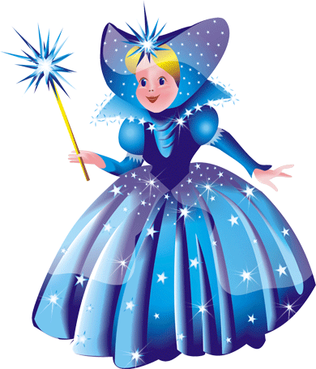

Slide 4
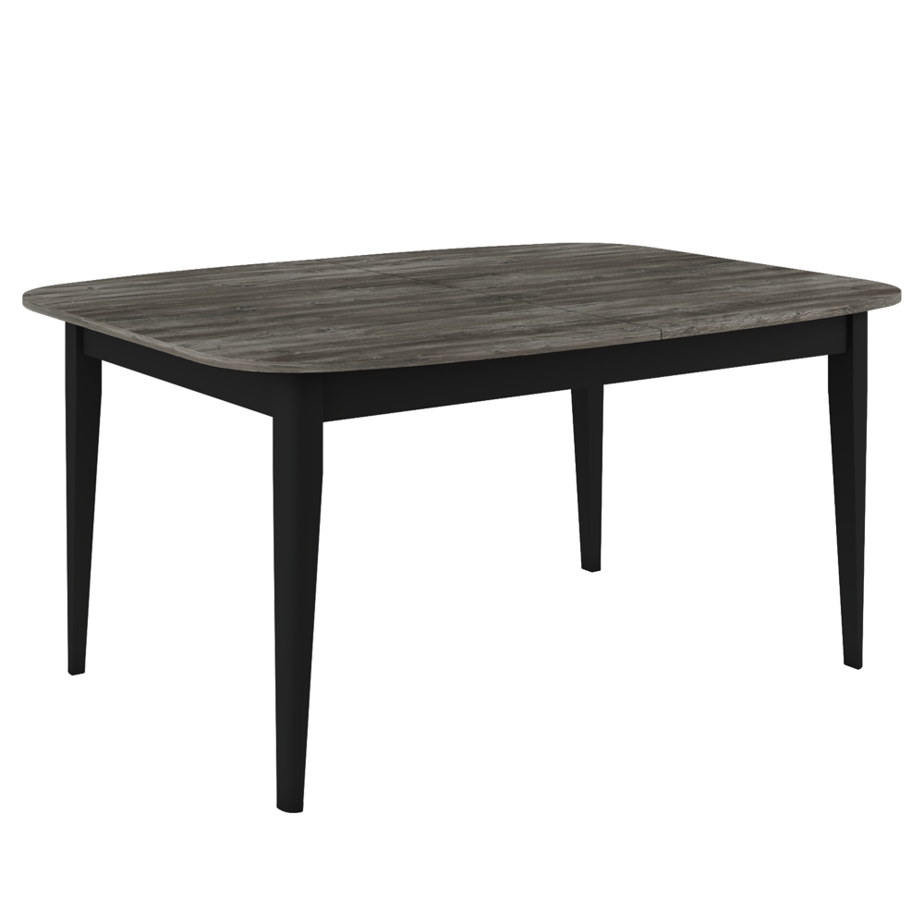
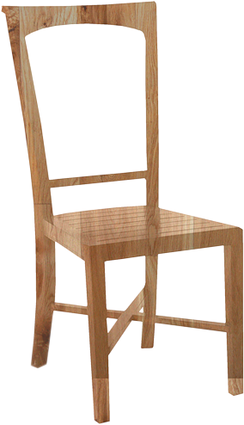

Slide 5
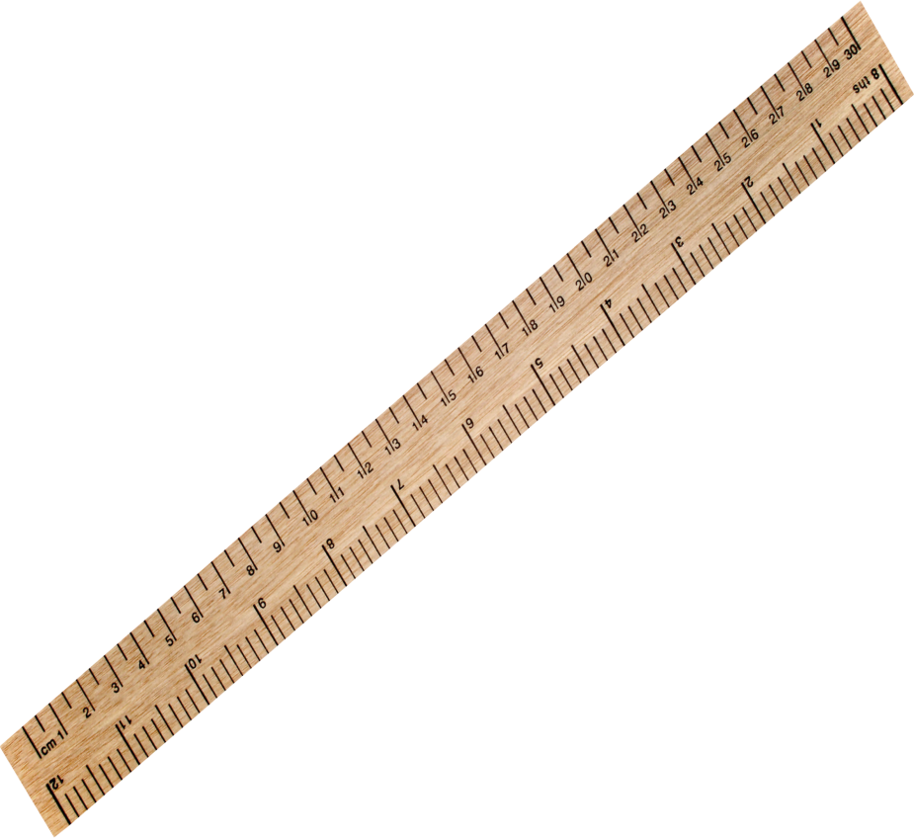

Slide 6
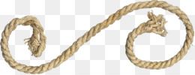
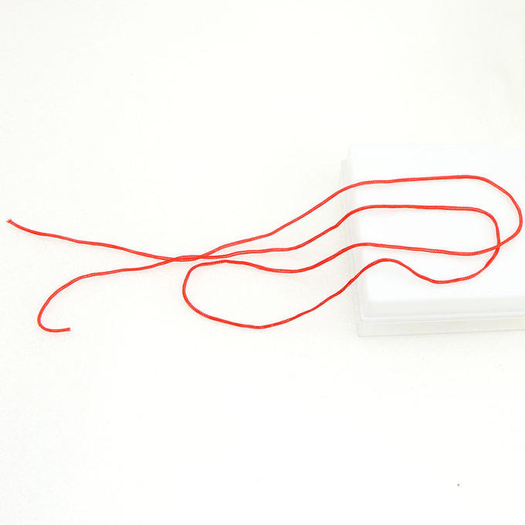

Slide 7
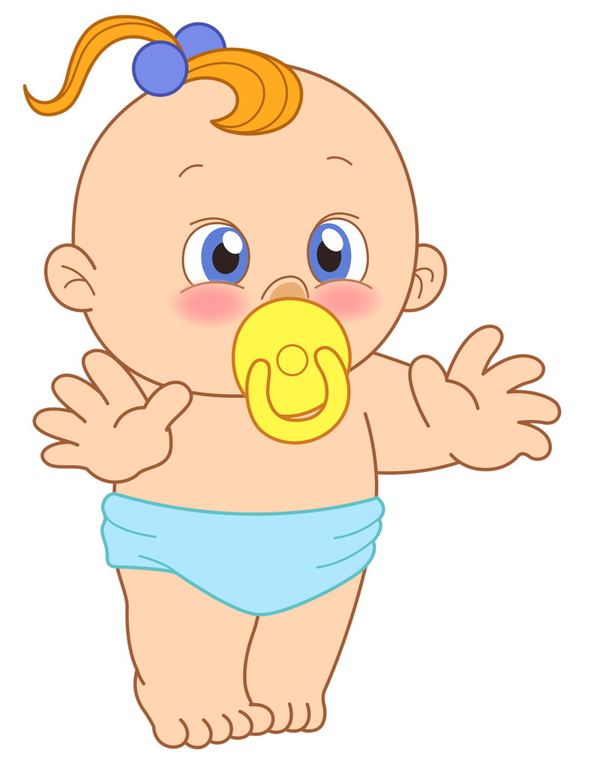

Slide 9
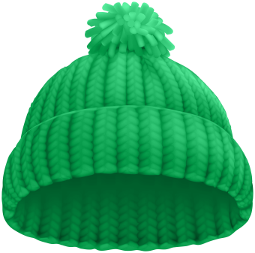

Slide 11
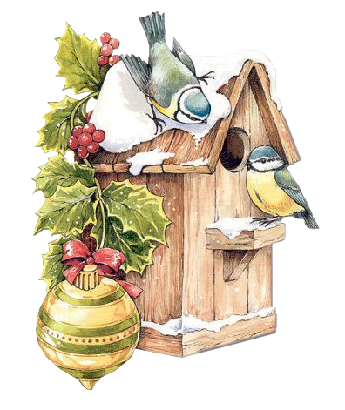
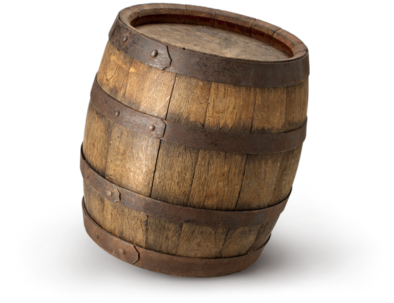

Slide 12
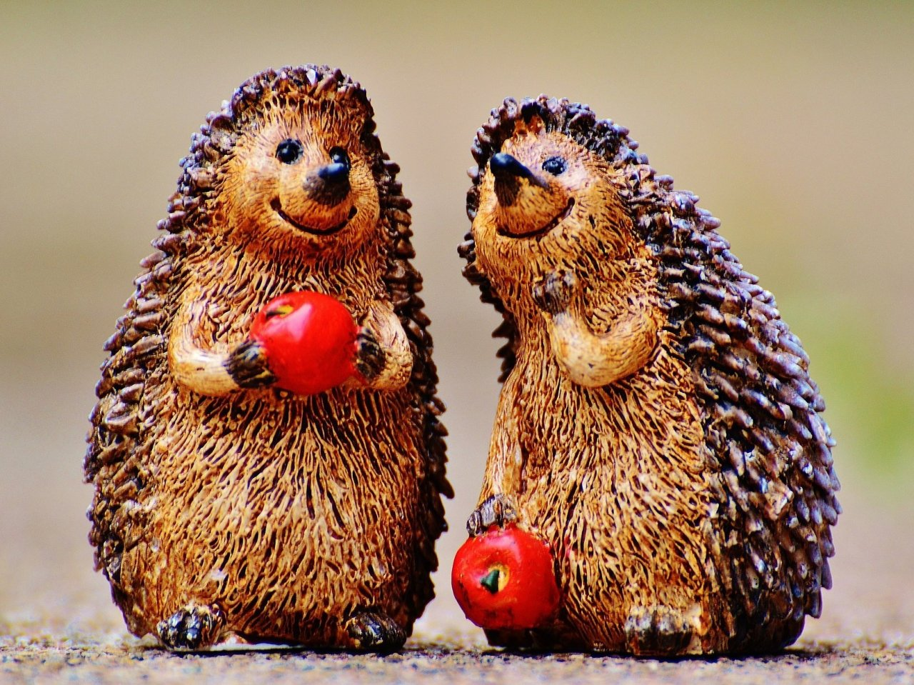

Slide 13
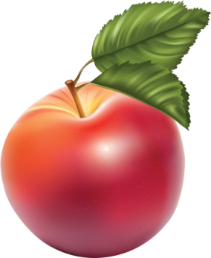

Slide 17
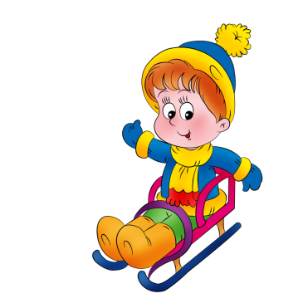
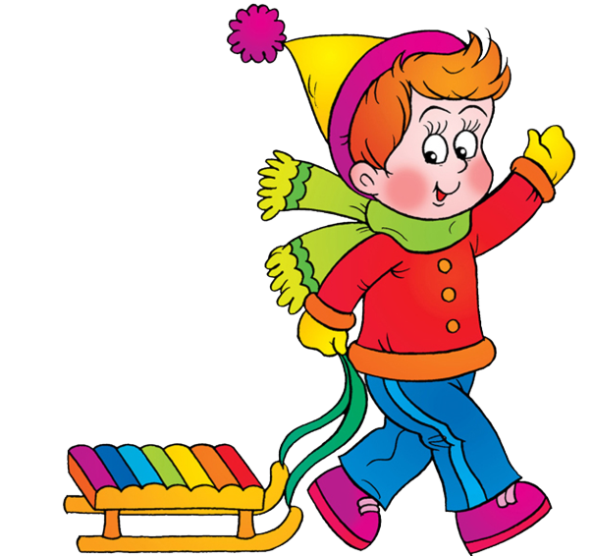

Slide 21
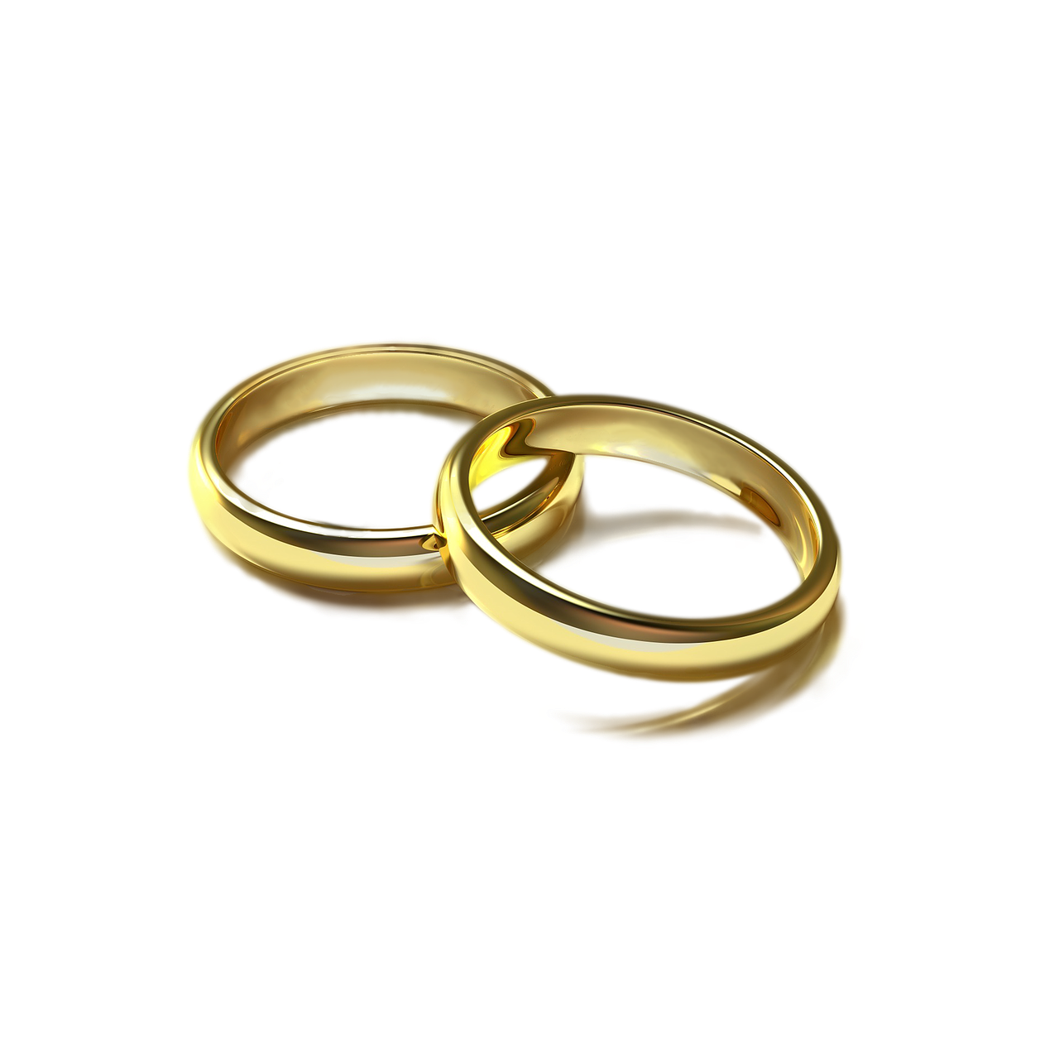
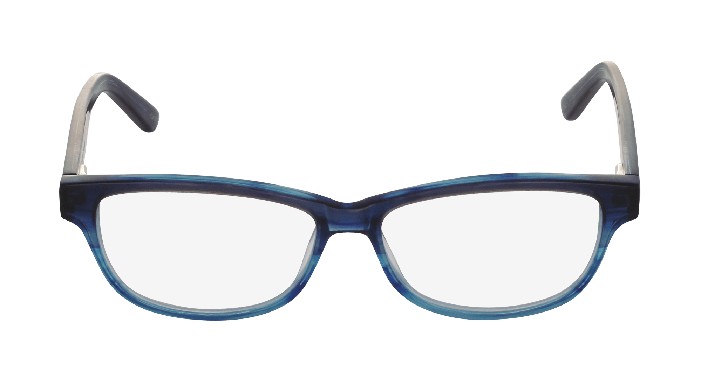

Slide 22
